Slide 1

МБДОУ д/с №5« Родничок» комбинированного вида с.Сарыг-Сеп Дистанционное обучение вторая неделя января тема: «Зима»
МБДОУ д/с №5« Родничок» комбинированного вида
с.Сарыг-Сеп Дистанционное обучение вторая неделя января
Вторая ранняя группа тема: «Зима»

Slide 2


Разминка: под музыку марш, легкий бег, прыжки на месте

Slide 3
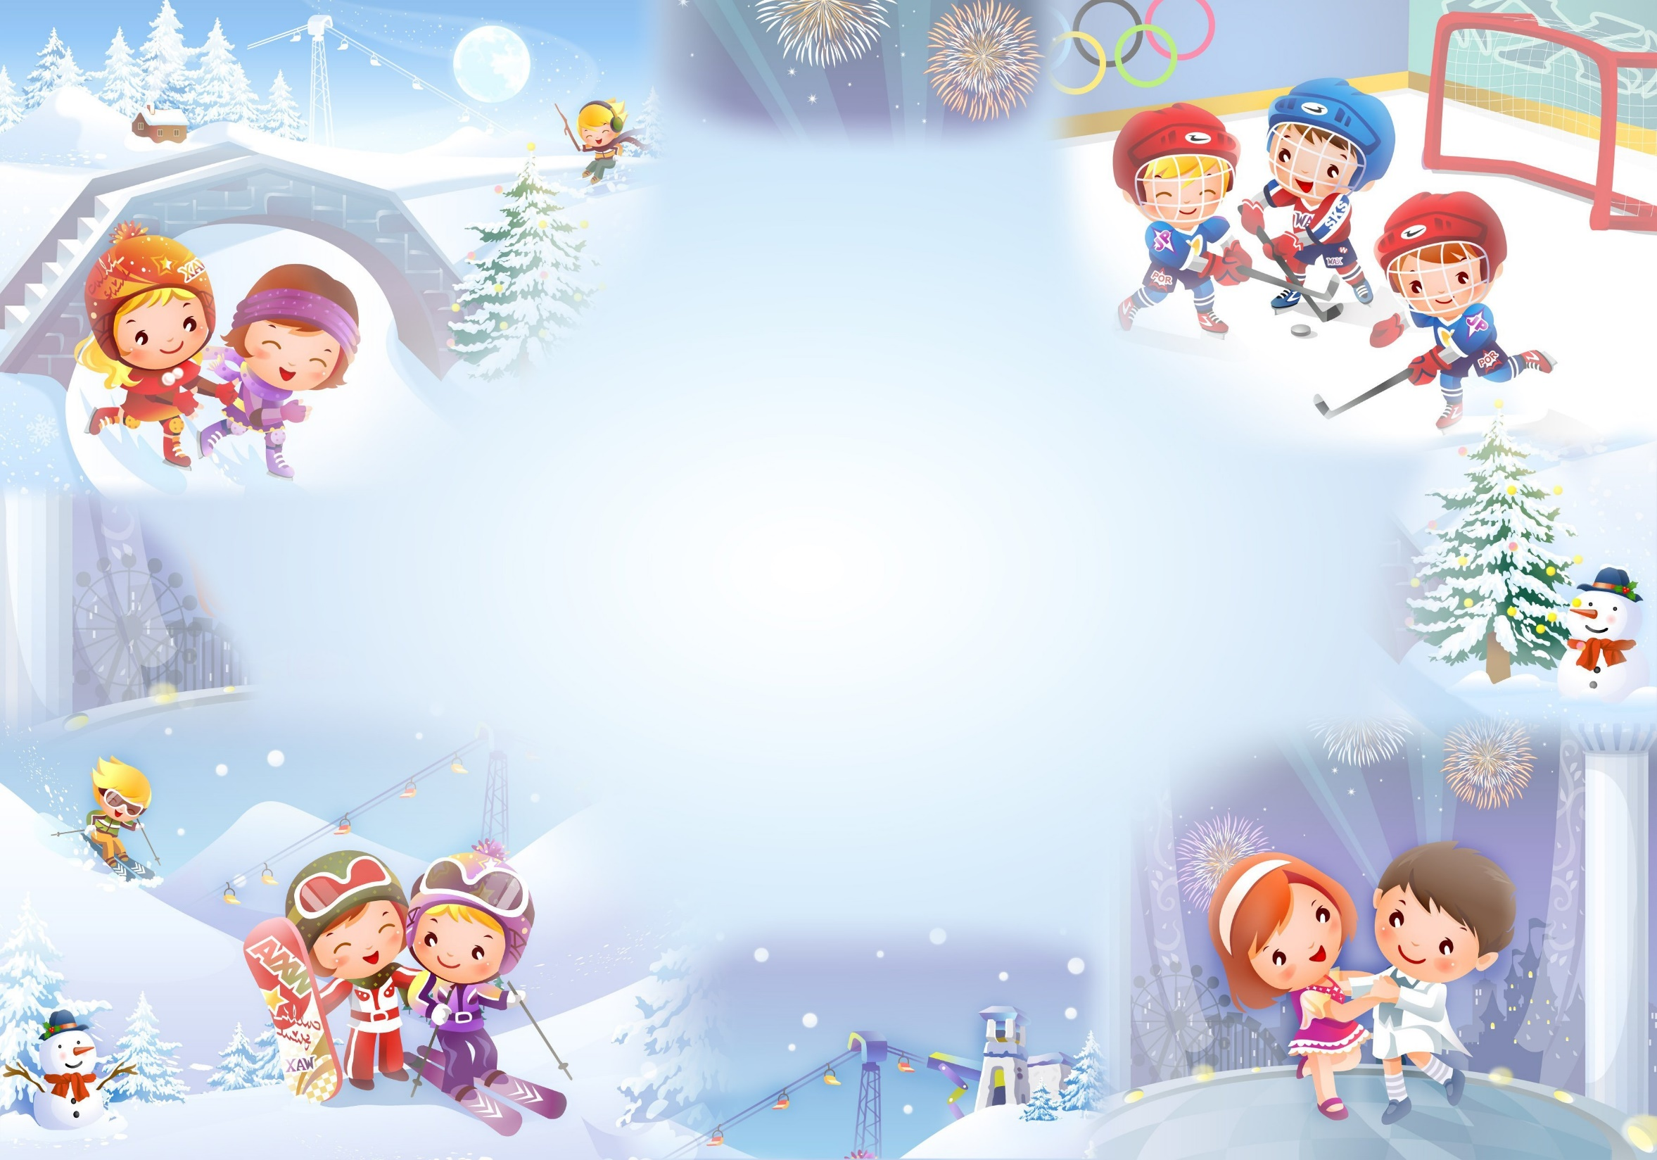
Аудио сказка «Снегурочка» для детей

Slide 4
Ритмические движения выполнять движения танца под слова и музыку песни

Slide 5
Музыкальная игра «Паровозик» (перед игрой построится друг за другом, «паровозиком» держатся за пояс впереди стоящего, выполнять движения под слова и музыку песни

